Slide 1

ПРАВОПРИМЕНИТЕЛЬНАЯ ПРАКТИКА
СЕВЕРО-ЗАПАДНОГО УПРАВЛЕНИЯ РОСТЕХНАДЗОРА
НА ТЕРРИТОРИИ МУРМАНСКОЙ ОБЛАСТИ ПРИ ОСУЩЕСТВЛЕНИИ ГОСУДАРСТВЕННОГО ГОРНОГО НАДЗОРА ЗА 8 МЕСЯЦЕВ 2025 ГОДА
ДОКЛАДЧИК: ДУДКА РОМАН АЛЕКСАНДРОВИЧ

Slide 2


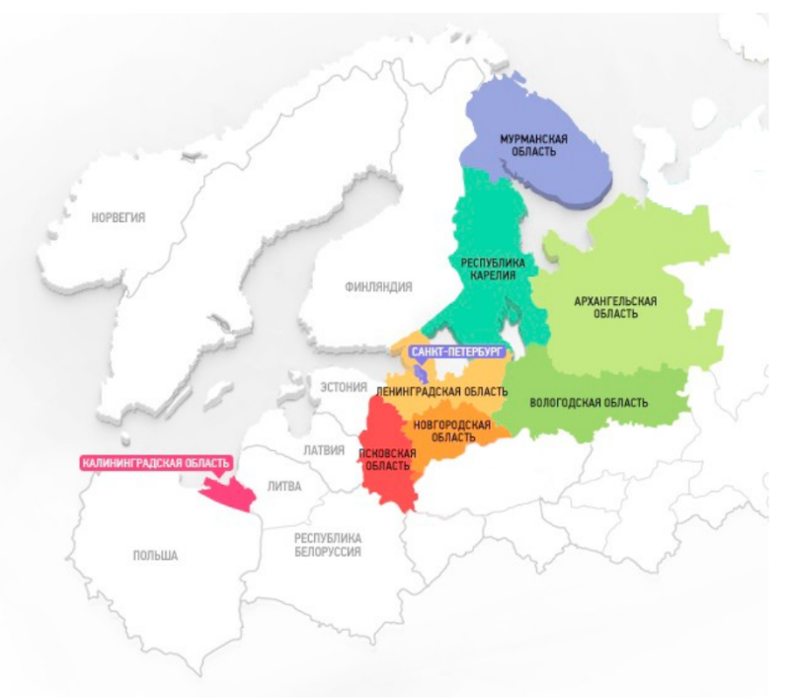
СЕВЕРО-ЗАПАДНОЕ УПРАВЛЕНИЕ РОСТЕХНАДЗОРА
Северо-Западное управление Ростехнадзора является территориальным органом межрегионального уровня, осуществляющим функции Федеральной службы по экологическому, технологическому и атомному надзору в установленной сфере деятельности на территориях Республики Карелия, Архангельской, Вологодской, Калининградской, Ленинградской Мурманской, Новгородской и Псковской областей, города Санкт-Петербурга, острове Колгуев (Ненецкий автономный округ) и шельфе морей Арктической зоны Российской Федерации.

Slide 3
НАПРАВЛЕНИЯ КОНТРОЛЬНОЙ (НАДЗОРНОЙ) ДЕЯТЕЛЬНОСТИ
1. Федеральный государственный надзор в области промышленной безопасности;
2. Федеральный государственный энергетический надзор;
3. Федеральный государственный надзор в области безопасности гидротехнических сооружений;
4. Федеральный государственный строительный надзор;
5. Федеральный государственный горный надзор;
6. Федеральный государственный контроль (надзор) в области безопасного использования и содержания лифтов, подъемных платформ для инвалидов, пассажирских конвейеров (движущихся пешеходных дорожек), эскалаторов, за исключением эскалаторов в метрополитенах;
7. Федеральный государственный лицензионный контроль (надзор) за деятельностью, связанной с обращением взрывчатых материалов промышленного назначения;
8. Федеральный государственный лицензионный контроль (надзор) за производством маркшейдерских работ;
9. Федеральный государственный лицензионный контроль (надзор) за деятельностью по проведению экспертизы промышленной безопасности;
10. Федеральный государственный надзор за деятельностью саморегулируемых организаций в области инженерных изысканий, архитектурно-строительного проектирования, строительства, реконструкции, капитального ремонта, сноса объектов капитального строительства;
11. Федеральный государственный надзор за деятельностью саморегулируемых организаций в области энергетического обследования.

Slide 4
ОБЪЕКТЫ НАДЗОРА НА ТЕРРИТОРИИ
МУРМАНСКОЙ ОБЛАСТИ

Slide 5
ОСОБЕННОСТИ ОРГАНИЗАЦИИ И ОСУЩЕСТВЛЕНИЯ
ГОСУДАРСТВЕННОГО КОНТРОЛЯ (НАДЗОРА) В 2025 ГОДУ
До 1 января 2030 года допускается проведение плановых контрольных (надзорных) мероприятий в отношении объектов, отнесенных к категории чрезвычайно высокого и высокого риска, опасных производственных объектов II класса опасности, гидротехнических сооружений II класса | Пункт 11.3 постановления Правительства Российской Федерации от 10.03.2022 № 336 «Об особенностях организации осуществления государственного контроля (надзора), муниципального контроля»
Проведение контрольных (надзорных) действий в рамках постоянного государственного контроля (надзора) | Пункт 11 постановления Правительства Российской Федерации от 10.03.2022 № 336 «Об особенностях организации осуществления государственного контроля (надзора), муниципального контроля»
Проведение внеплановых контрольных (надзорных) мероприятий | Статья 57 Федерального закона от 31.07.2020 № 248-ФЗ «О государственном контроле (надзоре) и муниципальном контроле в Российской Федерации».

Slide 6
ОСНОВАНИЯ ДЛЯ ПРОВЕДЕНИЯ ВНЕПЛАНОВЫХ
КОНТРОЛЬНЫХ (НАДЗОРНЫХ) МЕРОПРИЯТИЙ
ВНЕПЛАНОВЫЕ ПРОВЕРКИ ПО СОГЛАСОВАНИЮ С ОРГАНАМИ ПРОКУРАТУРЫ
- наличие у контрольного (надзорного) органа сведений о причинении вреда (ущерба) или об угрозе причинения вреда (ущерба) охраняемым законом ценностям с учетом положений статьи 60 Федерального закона от 31.07.2020 № 248-ФЗ;
- истечение срока исполнения решения контрольного (надзорного) органа об устранении выявленного нарушения обязательных требований - в случаях, установленных частью 1 статьи 95 Федерального закона от 31.07.2020 № 248-ФЗ;
- выявление соответствия объекта контроля параметрам, утвержденным индикаторами риска нарушения обязательных требований, или отклонения объекта контроля от таких параметров;
- уклонение контролируемого лица от проведения обязательного профилактического визита.

Slide 7
ОСНОВАНИЯ ДЛЯ ПРОВЕДЕНИЯ ВНЕПЛАНОВЫХ
КОНТРОЛЬНЫХ (НАДЗОРНЫХ) МЕРОПРИЯТИЙ
ВНЕПЛАНОВЫЕ ПРОВЕРКИ БЕЗ СОГЛАСОВАНИЯ С ОРГАНАМИ ПРОКУРАТУРЫ
- поручение Президента Российской Федерации, поручение Правительства Российской Федерации о проведении контрольных (надзорных) мероприятий в отношении конкретных контролируемых лиц;
- требование прокурора о проведении контрольного (надзорного) мероприятия в рамках надзора за исполнением законов, соблюдением прав и свобод человека и гражданина по поступившим в органы прокуратуры материалам и обращениям;
- наступление события, указанного в программе проверок, если федеральным законом о виде контроля установлено, что контрольные (надзорные) мероприятия проводятся на основании программы проверок;
- наличие у контрольного (надзорного) органа сведений об осуществлении деятельности без уведомления о начале осуществления предпринимательской деятельности, в случае, если представление такого уведомления является обязательным, или без лицензии, предусмотренной для видов деятельности, указанных в пунктах 12, 43, 50 части 1 статьи 12 Федерального закона от 4 мая 2011 года N 99-ФЗ "О лицензировании отдельных видов деятельности", с извещением о проведении контрольного (надзорного) мероприятия в течение двадцати четырех часов органа прокуратуры по месту нахождения объекта контроля;

Slide 8
НАДЗОРНАЯ ДЕЯТЕЛЬНОСТЬ НА ПОДНАДЗОРНЫХ ОБЪЕКТАХ
СЕВЕРО-ЗАПАДНОГО УПРАВЛЕНИЯ РОСТЕХНАДЗОРА
НА ТЕРРИТОРИИ МУРМАНСКОЙ ОБЛАСТИ ( 8 МЕС. 2025 ГОДА)
Проверки\ Объекты | Промышленная безопасность |  | Энергетическая безопасность |  | Безопасность гидротехнических сооружений |  | Строительный надзор
 | 8 мес. 2024 | 8 мес. 2025 | 8 мес. 2024 | 8 мес. 2025 | 8 мес. 2024 | 8 мес. 2025 | 8 мес. 2024 | 8 мес. 2025
Количество проверок: | 47 | 36 | 3 | 8 | 16 | 11 | 27 | 23
плановых проверок | 6 | 0 | 3 | 6 | 0 | 0 | - | -
внеплановых проверок | 6 | 1 | 0 | 2 | 0 | 0 | 27 | 23
постоянный надзор | 35 | 35 | - | - | 16 | 11 | - | -
Проверки с привлечением специалистов Управления | 2 | 60 | 2 | 29 | - | - | - | -
Мероприятия, связанные с пуском в эксплуатацию оборудования | 23 | 12 | - | - | - | - | - | -

Slide 9
ПРАВОПРИМЕНИТЕЛЬНАЯ ПРАКТИКА
Настоящий доклад о правоприменительной практике контрольно-надзорной деятельности в Северо-Западном управлении Ростехнадзора (г. Мурманск) при осуществлении государственного надзора в области промышленной безопасности при ведении горных работ сформирован в целях профилактики нарушений обязательных требований, а также в целях реализации положений:
- Федерального закона от 31.07.2020 № 248-ФЗ «О государственном контроле (надзоре) и муниципальном контроле в Российской Федерации»;
- Положения о федеральном государственном надзоре в области промышленной безопасности, утвержденного постановлением Правительства Российской Федерации от 30 июня 2021 года N 1082;
- Положения о федеральном государственном горном надзоре, утвержденного постановлением Правительства Российской Федерации от 30 июня 2021 года N 1074.

Slide 10
ПРАВОПРИМЕНИТЕЛЬНАЯ ПРАКТИКА
В качестве источников сведений для подготовки обзора правоприменительной практики были использованы:
результаты проверок и иных мероприятий по контролю;
результаты обжалований действий и решений должностных лиц Управления в судебном порядке и иные материалы судебной практики;
результаты применения мер прокурорского реагирования по вопросам деятельности Ростехнадзора;
результаты рассмотрения заявлений и обращений граждан, в том числе содержащих сведения о нарушении обязательных требований, причинении вреда или об угрозе причинения вреда охраняемым законом ценностям;
результаты опросов, в том числе проводимых в сети Интернет, подконтрольных субъектов на предмет выявления случаев нарушения обязательных требований, причинения вреда охраняемым законом ценностям, а также избыточной административной нагрузки на бизнес;
результаты составления и рассмотрения протоколов об административных правонарушениях, административных расследованиях, постановлений о назначении административного наказания или о прекращении производства по делу об административном правонарушении;
разъяснения Ростехнадзора по вопросам применения законодательства Российской Федерации в области организации и осуществления государственного контроля (надзора), соблюдения обязательных требований;
разъяснения, полученные Ростехнадзором от органов прокуратуры, иных государственных органов по вопросам, связанным с осуществлением контрольно-надзорной деятельности.
ИТОГО: 88 объектов

Slide 11
ПОКАЗАТЕЛИ НАДЗОРНОЙ ДЕЯТЕЛЬНОСТИ
ПРИ ОСУЩЕСТВЛЕНИИ ГОСУДАРСТВЕННОГО НАДЗОРА В ОБЛАСТИ ПРОМЫШЛЕННОЙ БЕЗОПАСНОСТИ ПРИ ВЕДЕНИИ ГОРНЫХ РАБОТ НА ТЕРРИТОРИИ МУРМАНСКОЙ ОБЛАСТИ (за 8 месяцев 2025 года)
N п\п | Показатели надзорной деятельности | 8 мес. 2025 года
1. | Количество проверок | 26
 | Плановых проверок | 0
 | Внеплановых проверок по контролю за выполнением предписаний | 1
 | Проверки в порядке постоянного государственного надзора | 25
2. | Выявлено нарушений | 585
 | При плановых проверках | 0
 | При внеплановых проверках | 1
 | При постоянном надзоре | 584
3. | Административные наказания | 42
4. | Количество наложенных штрафов на юридических лиц / должностных лиц | 3 / 38
5. | Общая сумма наложенных штрафов, тыс. рублей | 2056
6. | Сумма штрафов, наложенных на юридических лиц / должностных лиц | 1200 / 856
7. | Административное приостановление деятельности | 1

Slide 12
ОСНОВНЫЕ ХАРАКТЕРНЫЕ НАРУШЕНИЯ,
ВЫЯВЛЕННЫЕ ПРИ ОСУЩЕСТВЛЕНИИ МЕРОПРИЯТИЙ
ПО КОНТРОЛЮ В РАМКАХ ГОСУДАРСТВЕННОГО НАДЗОРА В ОБЛАСТИ ПРОМЫШЛЕННОЙ БЕЗОПАСНОСТИ ПРИ ВЕДЕНИИ ГОРНЫХ РАБОТ
Основные нарушения | Нормы и правила в области промышленной безопасности
- неудовлетворительная организация и осуществление производственного контроля за соблюдением требований промышленной безопасности | статья 9 Федерального закона от 21.07.1997 № 116-ФЗ «О промышленной безопасности опасных производственных объектов»
- ведение горных работ с нарушениями проектной документации | пункт 19 Федеральных норм и правил в области промышленной безопасности «Правила безопасности при ведении горных работ и переработке твердых полезных ископаемых», утвержденных приказом Ростехнадзора от 08.12.2020 № 505
- ведение горных работ с отступлением от паспортов крепления горных выработок, а также нарушением вентиляционного режима рудников | пункт 86, 182 Федеральных норм и правил в области промышленной безопасности «Правила безопасности при ведении горных работ и переработке твердых полезных ископаемых», утвержденных приказом Ростехнадзора от 08.12.2020 № 505
- эксплуатация технических устройств с истекшим сроком безопасной эксплуатации, а также с нарушением требований эксплуатационной документации | статьи 7, 9 Федерального закона от 21.07.1997 № 116-ФЗ «О промышленной безопасности опасных производственных объектов»

Slide 13
ПРОФИЛАКТИЧЕСКИЕ МЕРОПРИЯТИЯ
ПРИ ОСУЩЕСТВЛЕНИИ ГОСУДАРСТВЕННОГО НАДЗОРА В ОБЛАСТИ
ПРОМЫШЛЕННОЙ БЕЗОПАСНОСТИ ПРИ ВЕДЕНИИ ГОРНЫХ РАБОТ
НА ТЕРРИТОРИИ МУРМАНСКОЙ ОБЛАСТИ (за 8 месяцев 2025 года)
в 2024 году выдано 5 предостережений о недопустимости нарушений обязательных требований, по итогам работы за 6 месяцев 2025 года выдано 3 предостережения;
на постоянной основе проводилось информирование специалистов поднадзорных организаций по вопросам соблюдения обязательных требований законодательства, как в устной форме, так и путем подготовки мотивированных ответов на поступающие обращения;
ежеквартально проводится анализ уровня безопасности на поднадзорных объектах горнодобывающей промышленности. По результатам проведенного анализа, в январе, апреле и июле 2025 года с представителями поднадзорных организаций проведены совещания, посвященные вопросам безопасного ведения работ, обсуждению результатов проведенного анализа, предупреждению нарушений, аварийности и травматизма на поднадзорных объектах;
в течении 2024-2025 г.г. направлено 6 информационных писем об уровне травматизма на объектах ведения горных работ, а также о результатах анализа причин возникновений аварий и несчастных случаев.
в ходе проведенных плановых и внеплановых проверок, инспекторским составом Управления проводятся методические консультационные мероприятия с ответственными представителями проверяемых организаций по обсуждению результатов проверок и проведению профилактических мероприятий, направленных на предотвращение выявленных нарушений в будущем.
проведены «круглые столы» с руководителями и специалистами предприятий по планам и схемам развития горных работ в части подготовки, содержания и оформления графической части и пояснительной записки с табличными материалами по видам полезных ископаемых. Также проводились разъяснения по решениям о согласовании либо об отказе в согласовании планов и схем развития горных работ и по требованиям оформления горноотводной документации.

Slide 14
ПРЕДОСТАВЛЕНИЕ ГОСУДАРСТВЕННОЙ УСЛУГИ
ПО ВЫДАЧЕ РАЗРЕШЕНИЙ НА ПРОИЗВОДСТВО ВЗРЫВНЫХ РАБОТ

Slide 15

СПАСИБО ЗА ВНИМАНИЕ

